Slide 1
一句「真畫」送書活動
一句話可以變成三格漫畫
把這句話畫成漫畫故事
分享給我的好朋友
再互送一本書
讓我們因書而為友
一句真「畫」是我們的好朋友

Slide 2
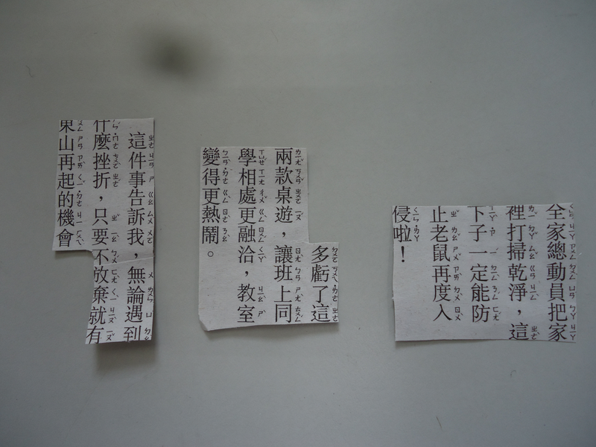
教學方法
一、從報紙上剪下一句或一段想分享的話

Slide 3
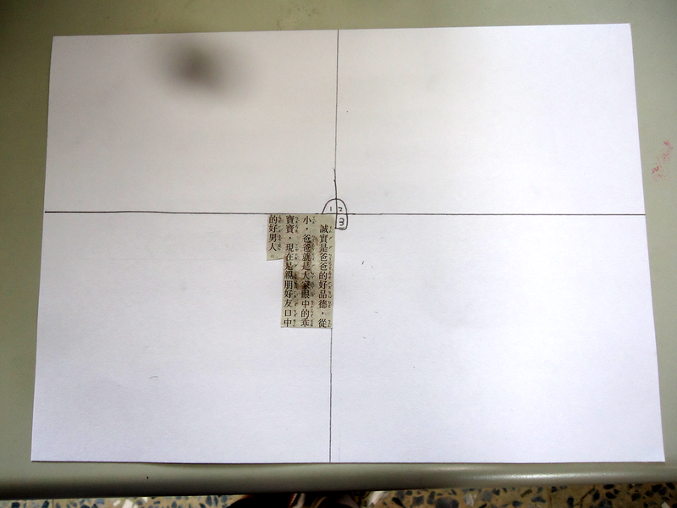
二、發下A4的圖畫紙，畫成四個格子 把剪下的一句話貼在最後一個格子。

Slide 4
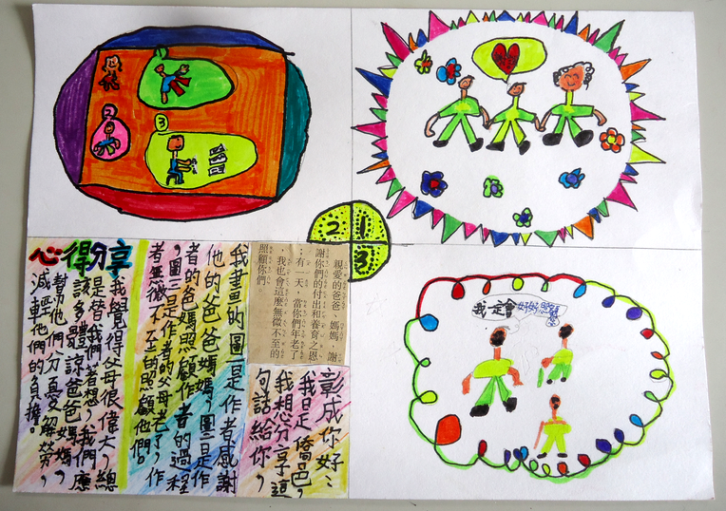
三、根據這句話畫出情境漫畫 最後一格寫上心得送給好朋友

Slide 5
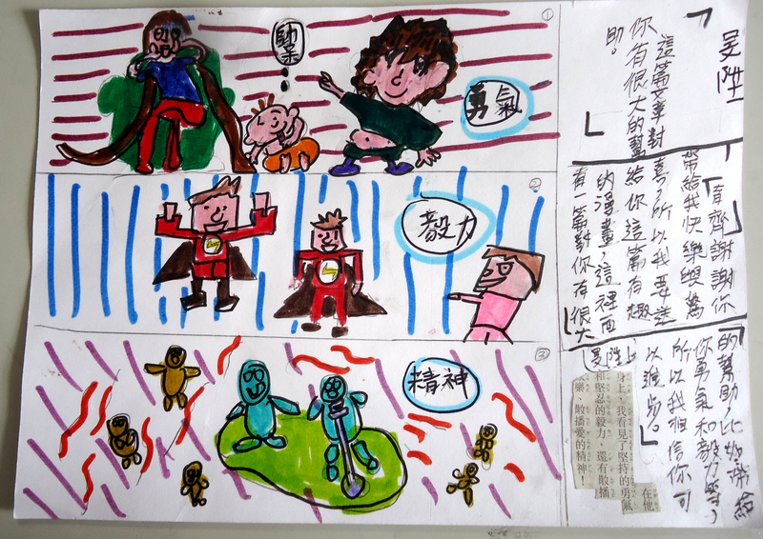
學生作品

Slide 6
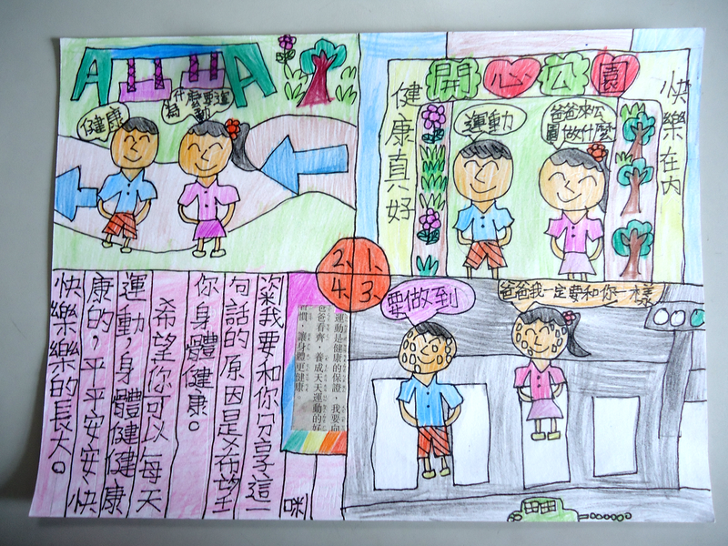

Slide 7
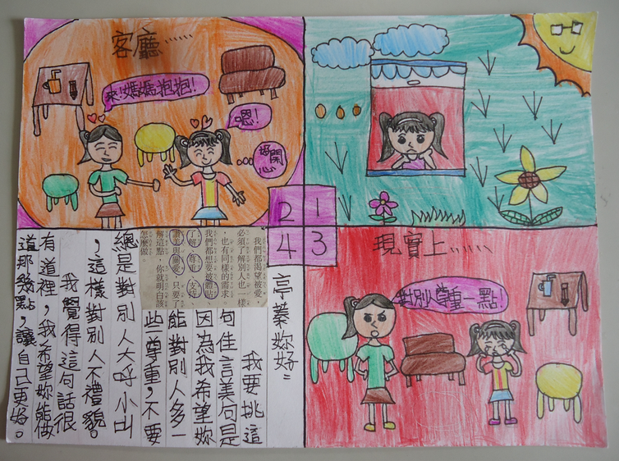

Slide 8
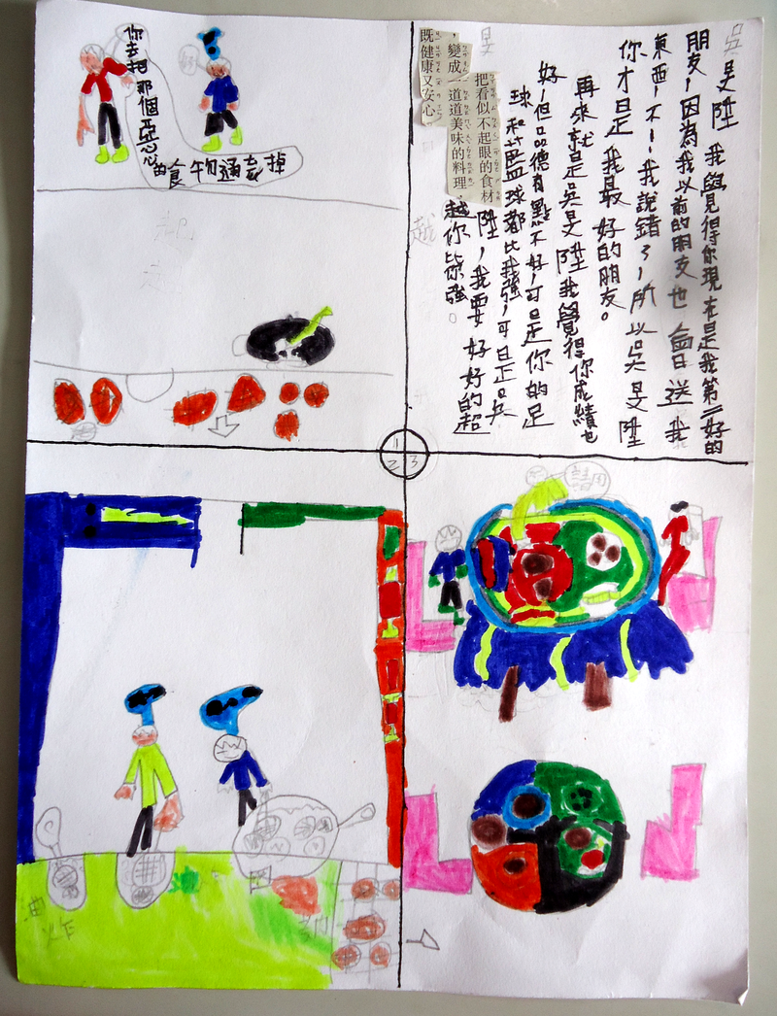
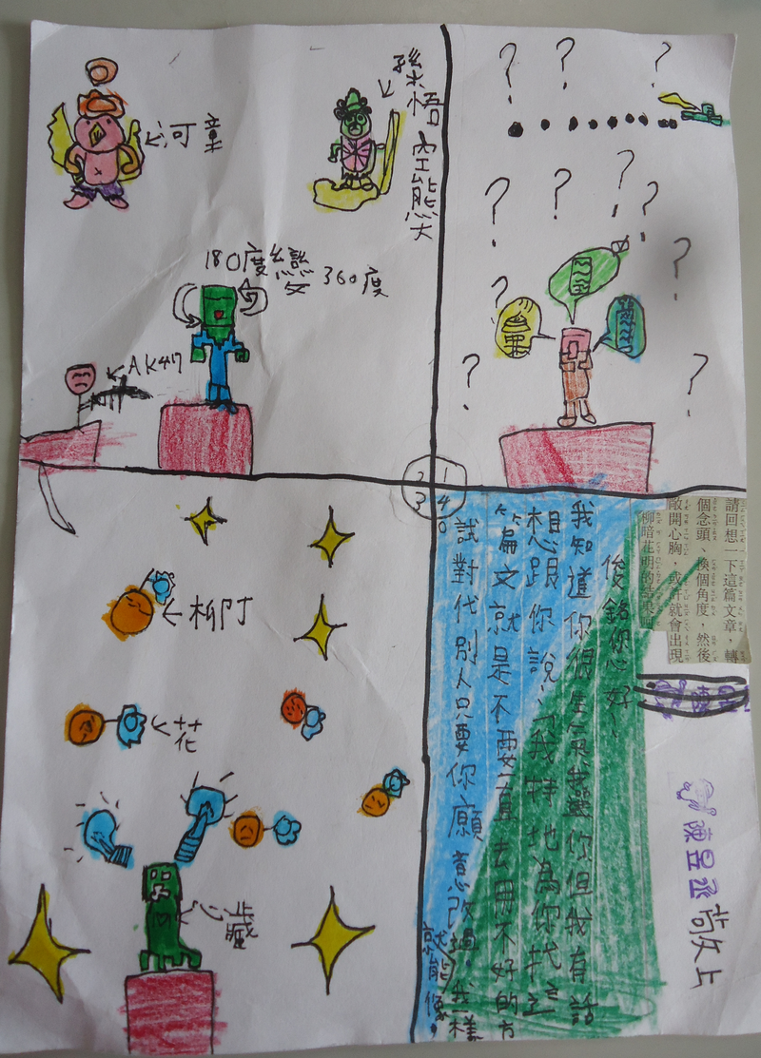

Slide 9
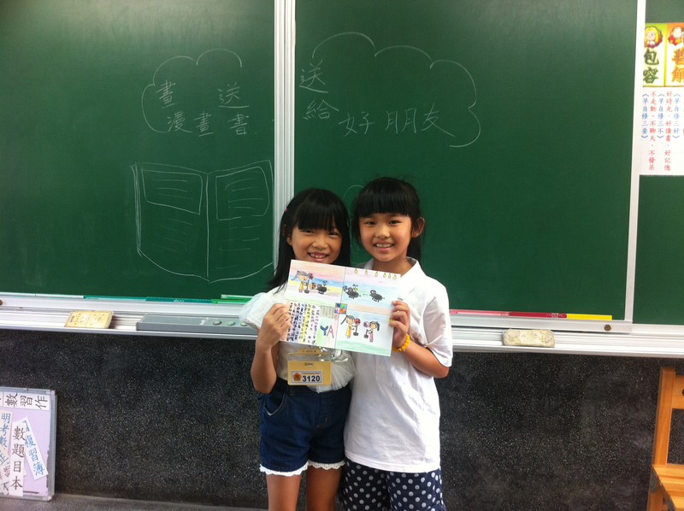
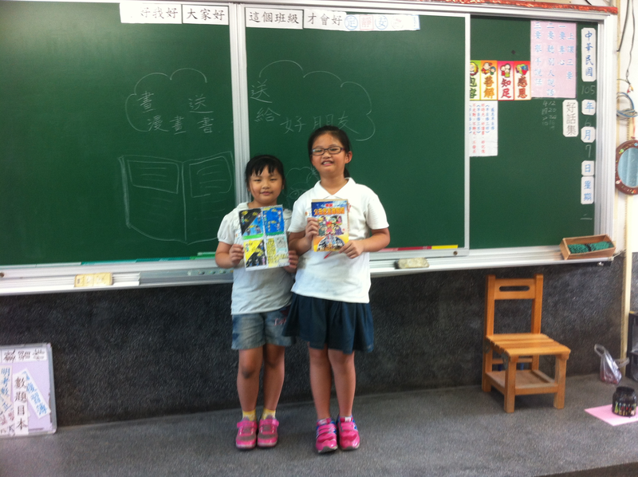
送書活動

Slide 10
教學分享
送書活動時同學兩人要互相擁抱，有的孩子很害羞，有的孩子很大方，有的孩子不習慣，這活動可以讓孩子增進友誼，也讓孩子學習如何關懷同學。
孩子的畫充滿創意又有教育意義，是很有意義的活動。

